Slide 1
APLICAÇÃO DE DIÓXIDO DE CLORO
ETA RIO DESCOBERTO
BRASÍLIA – DF
2017
JOSÉ RICARDO – Coordenador do Sistema RIO Descoberto.
joseramos@caesb.df.gov.br

Slide 2
APLICAÇÃO DE DIÓXIDO DE CLORO – ETA RIO DESCOBERTO
PRINCIPAIS OBJETIVOS:
  Caracterização do lago Descoberto, quanto aos aspectos limnológicos;
  Influência do aumento da densidade de fitoplânctons e cianobactérias com redução das carreiras de filtração;
  Informações técnicas e operacionais sobre o dióxido de cloro;
  Resultados da aplicação do dióxido na otimização da carreira do sistema de filtros e manutenção da boa qualidade do leito filtrante;

Slide 3
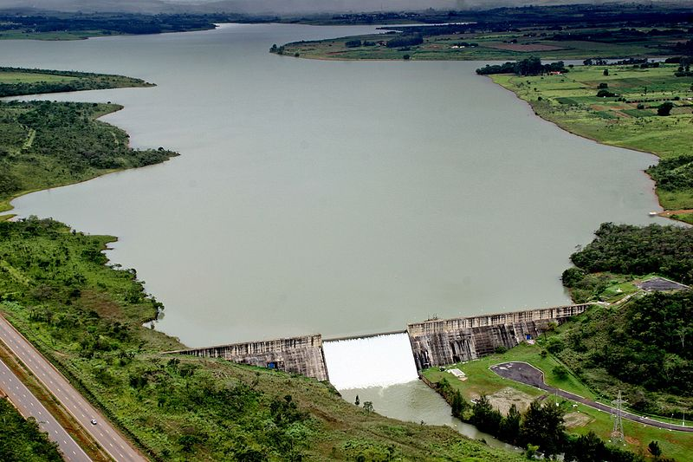
APLICAÇÃO DE DIÓXIDO DE CLORO – ETA RIO DESCOBERTO
Barragem do Rio Descoberto:
Inaugurada em set/1976;
Barramento de concreto tipo gravidade;
Comprimento do barramento: 265 metros;
Comprimento do vertedouro: 55 metros;
Cota – crista: 1035,00 metros;
Cota – vertedouro: 1030,00 metros;
Cota – 1ª comporta: há 09 metros de profundidade;
Cota – 2ª comporta: há 16 metros de profundidade;
Volume útil: 103 hm³;
Volume morto: 9 hm³.
Vista área do lago e barramento do Descoberto.

Slide 4
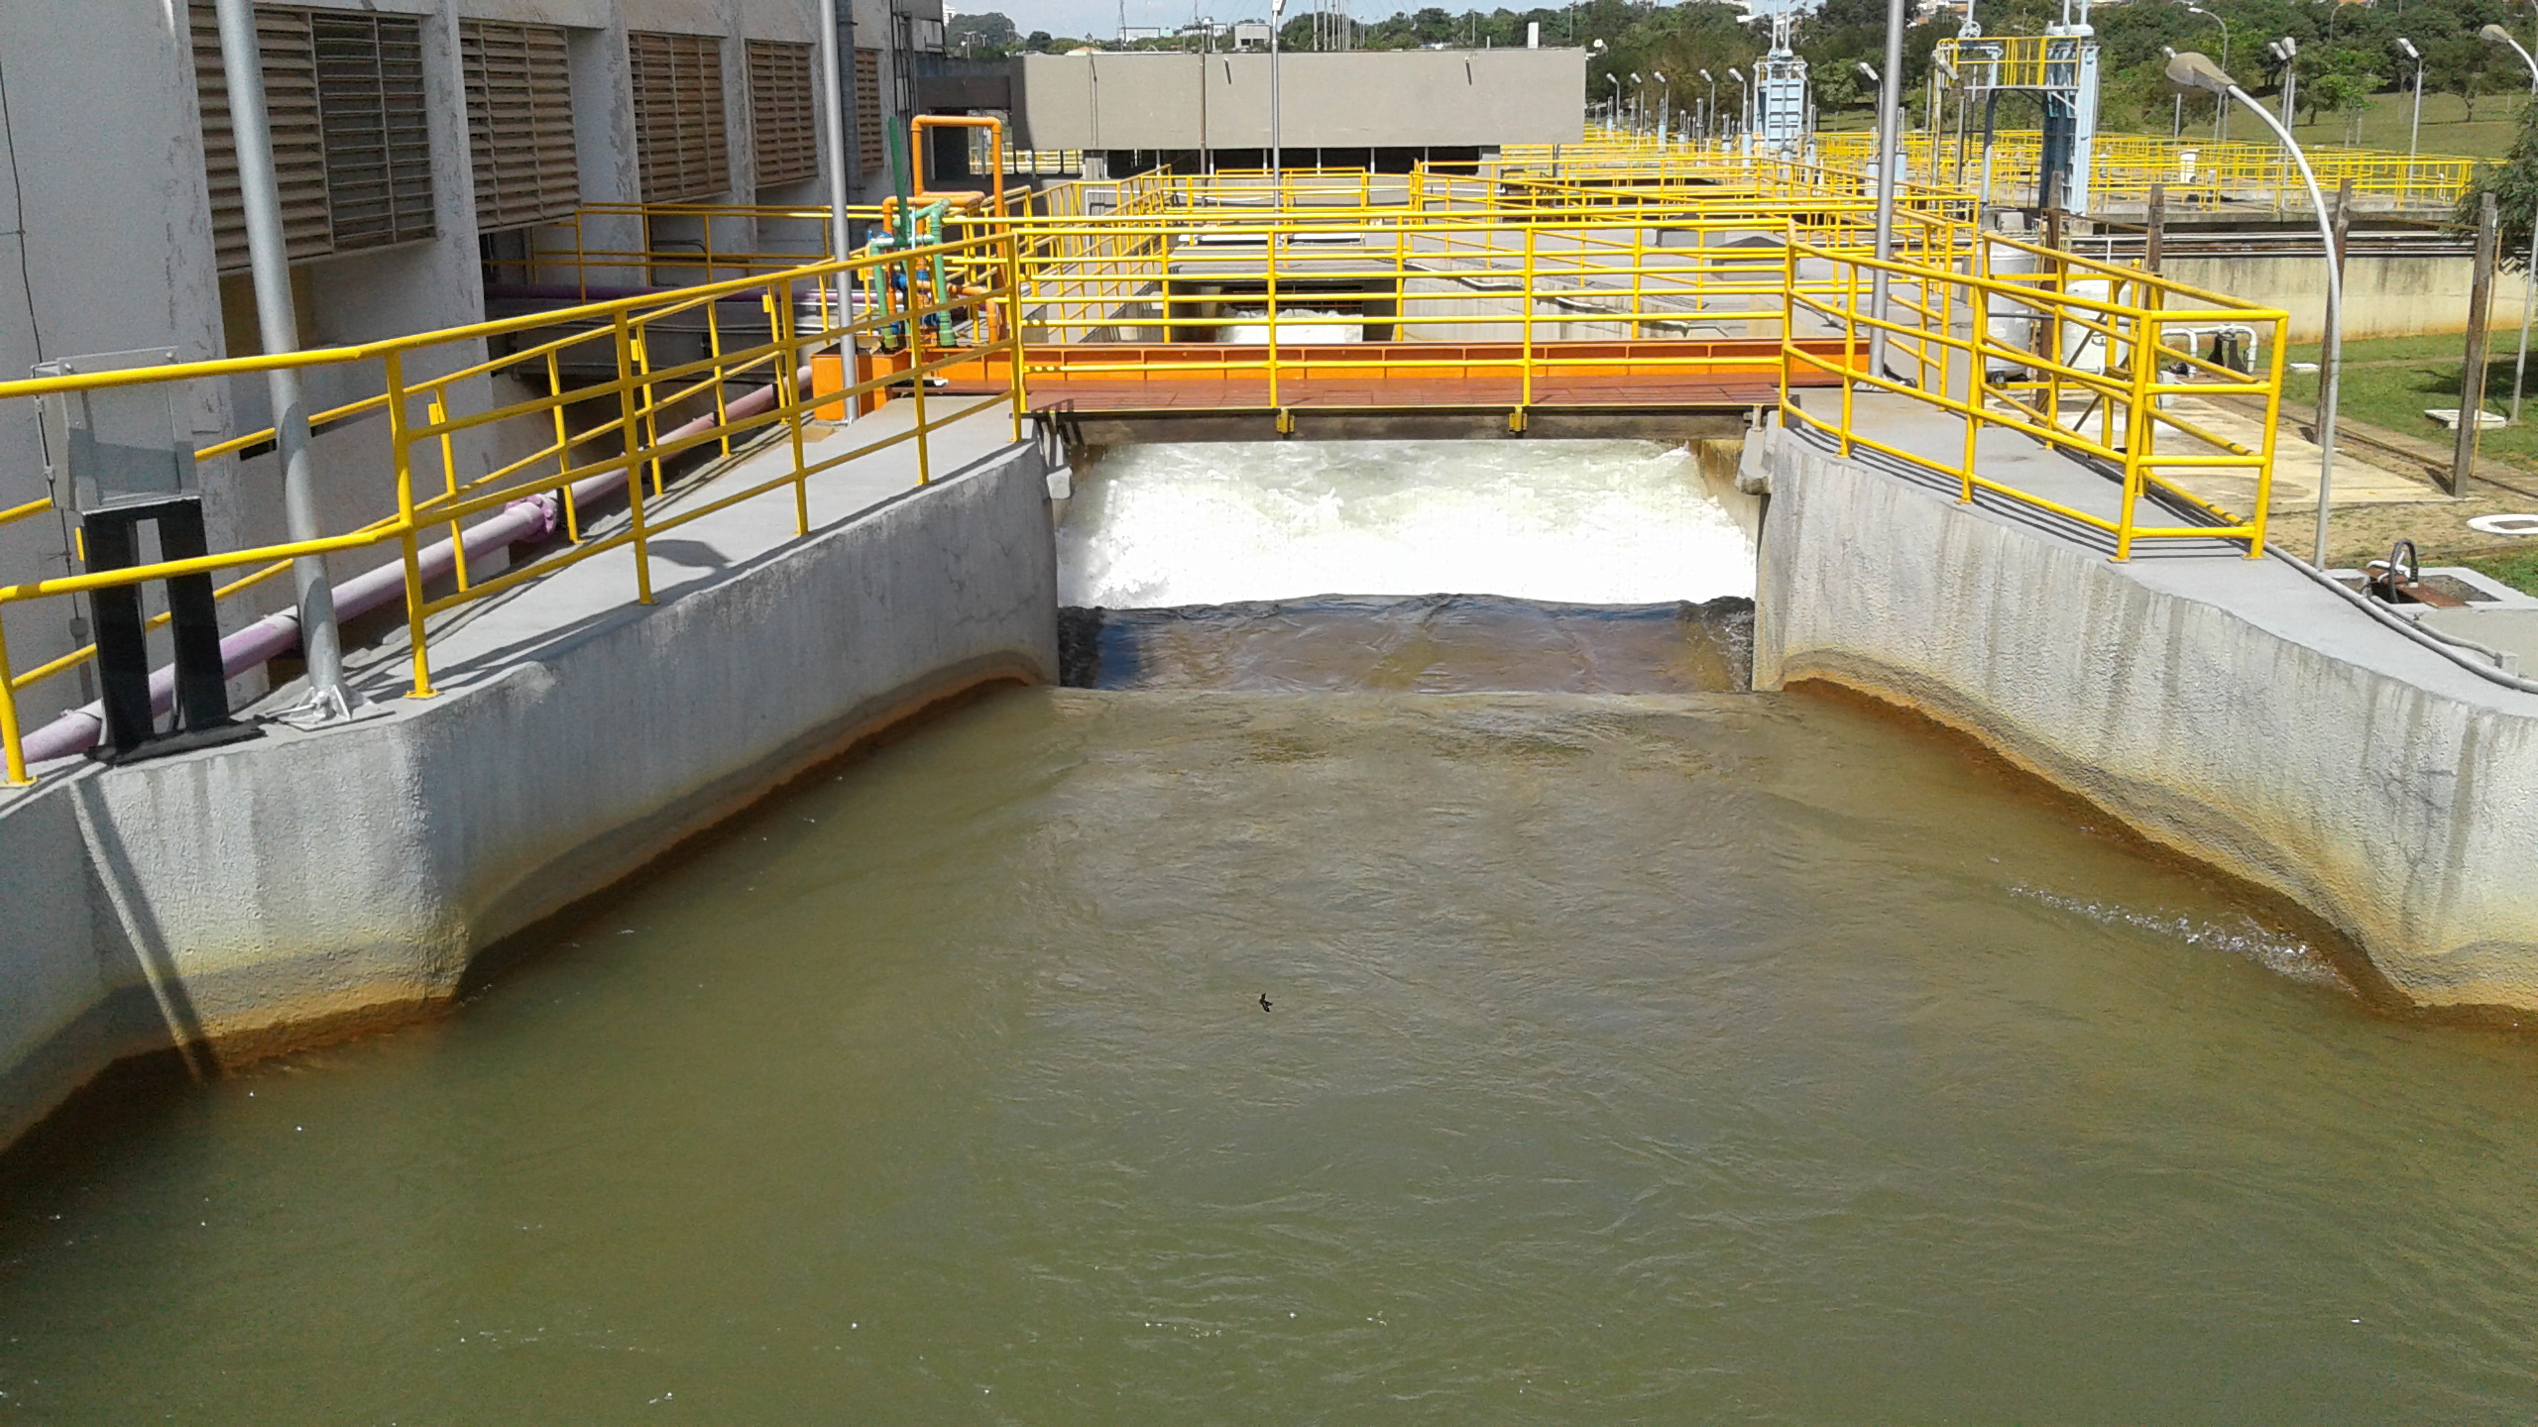
APLICAÇÃO DE DIÓXIDO DE CLORO – ETA RIO DESCOBERTO
ETA Rio Descoberto:
Inaugurada em out/1986;
Processo de tratamento:
  Filtração Direta;
Vazão de projeto:
  6,000 m³/s (dez/1996);
Vazão média de 2016:
  4,779 m³/s;
Vazão média de 2017:
  3,798 m³/s;
Vazão média de 2018:
  3,247 m³/s.
PPA.
Chegada de água bruta – vertedor Parshall.

Slide 5
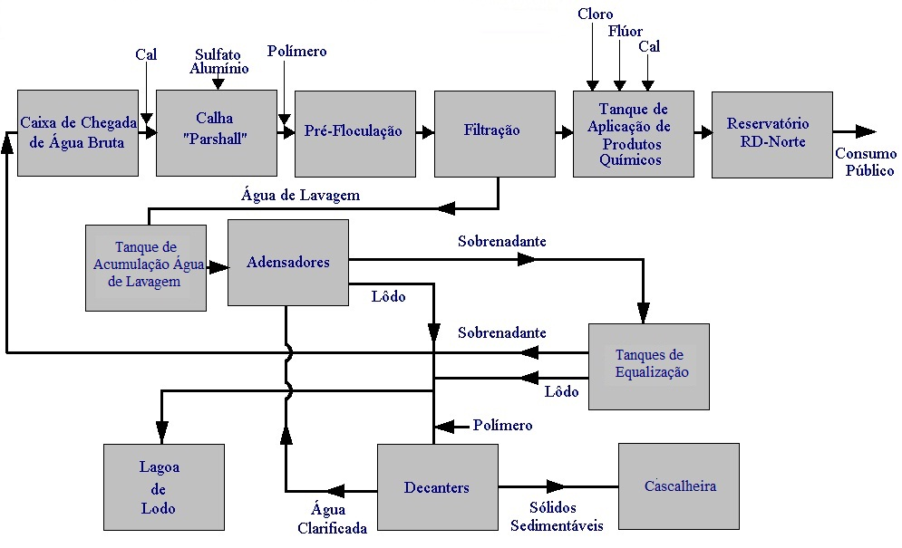
APLICAÇÃO DE DIÓXIDO DE CLORO – ETA RIO DESCOBERTO
ETA Rio Descoberto:
Processos principais:
  Pré-floculadores:
    02 unidades;
    04 compartimentos;
    Gradiente: de 20 à 70 s⁻¹.
Filtros:
  14 unidades;
  2 câmaras;
  Área: 100 m²;
  Taxa declinante;
  Taxa de projeto: 370 m³/m².dia;
  Leito:
    Camada suporte:
      Pedregulho (granulometria var.)
      Espessura: 52,5 cm;
    Areia:
      Espessura: 120 cm;
      Tamanho efetivo: 1,3 mm;
      Coef. Desuniformidade: < 1,2;
Unidade automatizada.
Fluxograma do Processo Principal – ETA Rio Descoberto.

Slide 6
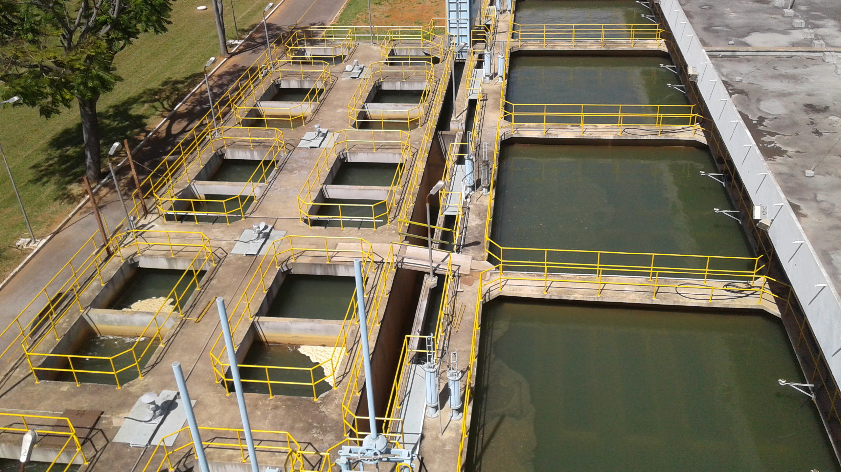
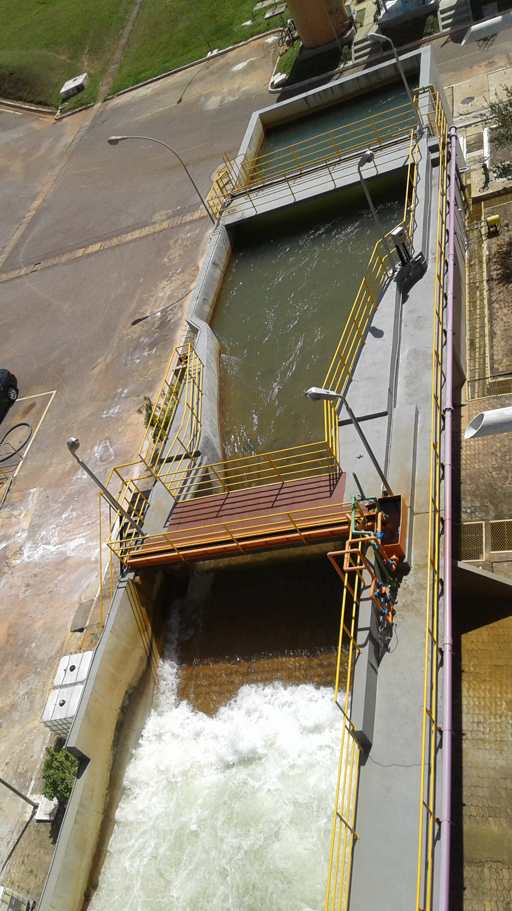
APLICAÇÃO DE DIÓXIDO DE CLORO – ETA RIO DESCOBERTO
Imagens da Chegada d’água bruta, Vertedor Parshall, Pré-floculadores e Sistema de Filtros.

Slide 7
APLICAÇÃO DE DIÓXIDO DE CLORO – ETA RIO DESCOBERTO
Influência na operação da ETA RD:
Carreiras de filtração médias: 13 horas;
Utilização de by pass parcial;
Comprometimento da Portaria de Consolidação/ MS nº 05;
Evolução de Biomassa fitoplanctônica (Ind./L) – Lago Descoberto.

Slide 8

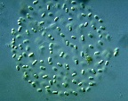
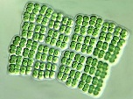

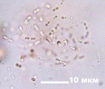
APLICAÇÃO DE DIÓXIDO DE CLORO – ETA RIO DESCOBERTO
Gêneros predominante:
Aphanocapsa sp:
Aphanotece sp:
Merismopedia sp:
Planktolyngbya sp:
Cyanodictyon sp:
CONTAGEM DE CIANOBACTÉRIAS (CÉL./mL) – Lago Descoberto.

Slide 9
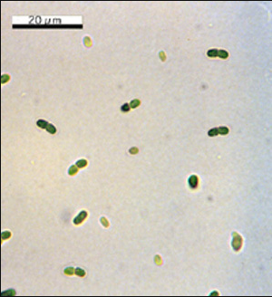
APLICAÇÃO DE DIÓXIDO DE CLORO – ETA RIO DESCOBERTO
Colmatação dos filtros da ETA RD:
Ocorrência: dia 14/03/2018;
Carreiras de filtração em 14 horas;
Turbidez da água bruta em 7 uT;
Presença da cianofícea Synechococcus sp (Sua presença sextuplicou a biomassa em termos de Cél/ mL e aumentou em cem vezes em termos de Ind./ L).
Universidade de Sevilha.

Slide 10
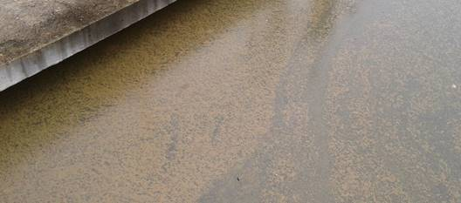
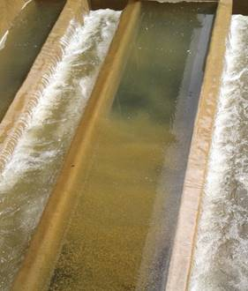
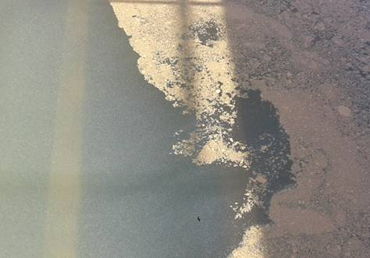
APLICAÇÃO DE DIÓXIDO DE CLORO – ETA RIO DESCOBERTO
IMAGENS DA COLMATAÇÃO EM 14/03/2018.
Aspecto e incidência de flocos na superfície dos filtros.
Detalhe dos flocos dispersos na água e na sua superfície.
Lavagem do filtro com água, água de lavagem com baixa densidade sólidos e flocos grandes com aspecto gelatinoso.

Slide 11
APLICAÇÃO DE DIÓXIDO DE CLORO – ETA RIO DESCOBERTO
Evolução Da adução de água bruta x CARREIRAS DE FILTRAÇÃO.

Slide 12
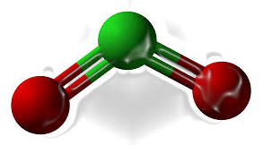
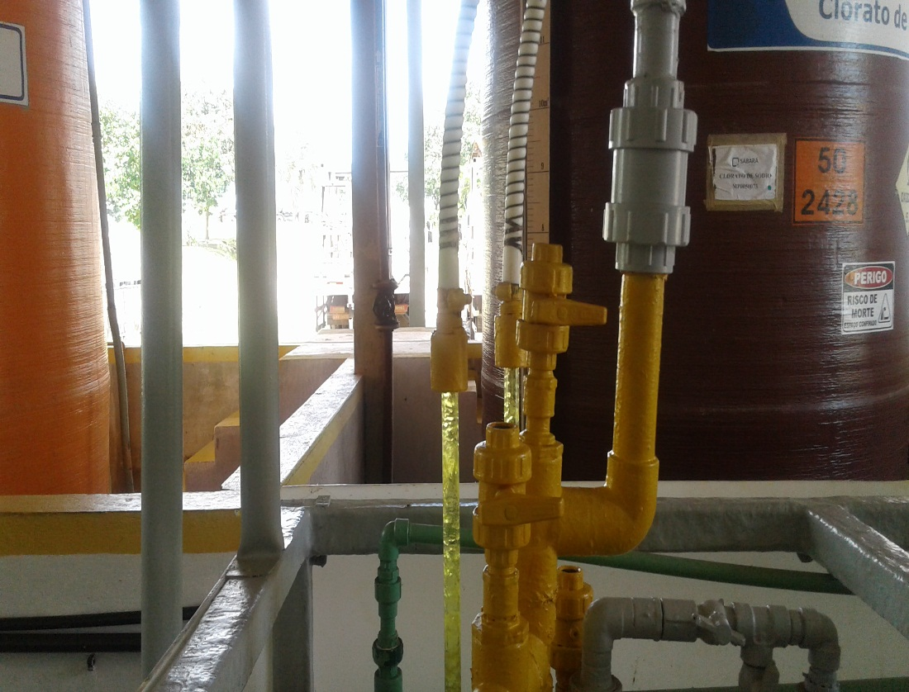
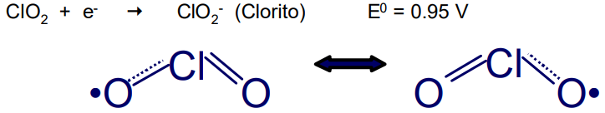
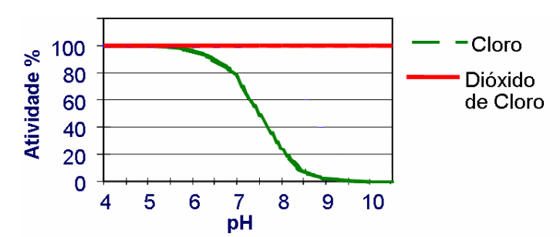

APLICAÇÃO DE DIÓXIDO DE CLORO – ETA RIO DESCOBERTO
QUÍMICA DO DIÓXIDO DE CLORO:
Propriedades e principais vantagens do Dióxido de Cloro:
Na temperatura ambiente, o Dióxido de Cloro (ClO₂) é um gás, de coloração amarelo-esverdeado, altamente solúvel em água e de 2 a 3 vezes mais pesado que o ar;
Utilizado como oxidante no tratamento de água desde 1944;
Alta reatividade para oxidação e desinfecção;
Opera numa larga faixa de pH (6 a 9), sem sofrer hidrólise e com o mesmo poder desinfetante;
Pode ser utilizado na remoção de Ferro (Fe⁺²) e Manganês (Mn⁺²), oxidando a Fe⁺³ e Mn⁺⁴ ;
Fonte: Hidrosan Engenharia – 2009
Fonte: Hidrosan Engenharia – 2009
Fonte: Hidrosan Engenharia – 2009

Slide 13
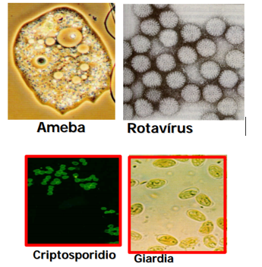
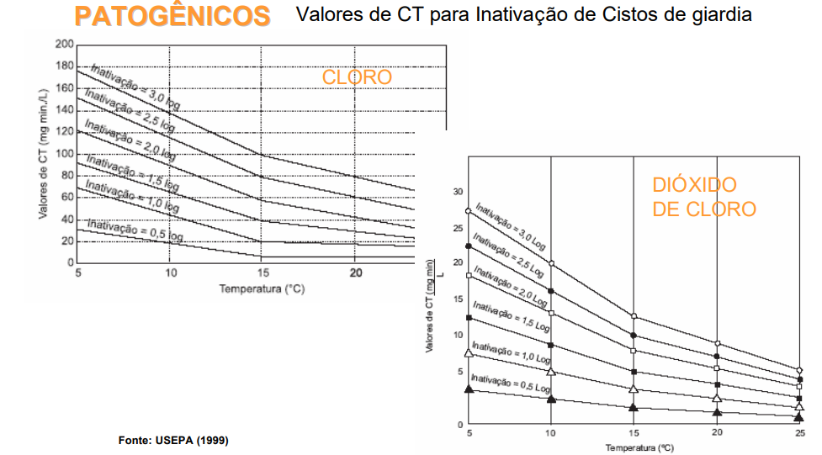
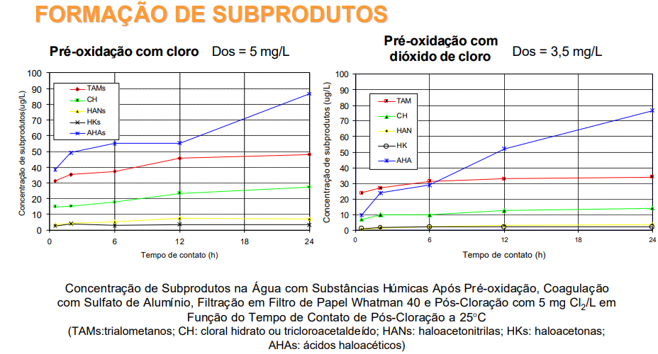
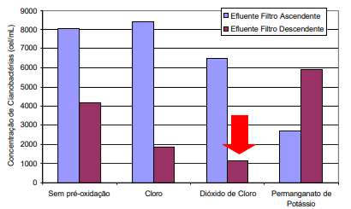
APLICAÇÃO DE DIÓXIDO DE CLORO – ETA RIO DESCOBERTO
QUÍMICA DO DIÓXIDO DE CLORO:
Propriedades e principais vantagens do Dióxido de Cloro:
O Dióxido de Cloro tem excelentes propriedades bactericidas e é extremamente rápido na inativação de vírus e esporos;
Como agente bactericida pode permanecer ativo na água durante mais de 48 horas;
Não reage com o bromo e amônia;
Forma quantidades pequenas de subprodutos orgânicos clorados;
Utilizado no controle de crescimento de algas;
OXIDAÇÃO (SUBPRODUTOS ORGÂNICOS HALOGOENADOS)
COMPOSTOS ORGANICOS PRECUSSORES
SUB-PRODUTOS DA DESINFECÇÃO
TRIALOMETANOS;
ÁCIDOS HALOACÉTICOS;
HALOACETONITRILAS;
HALOACETONAS;
TRICLOROACETALDEÍDOS
Fonte: Hidrosan Engenharia – 2009
Fonte: Hidrosan Engenharia – 2009
Fonte: Hidrosan Engenharia – 2009
Fonte: Hidrosan Engenharia – 2009

Slide 14
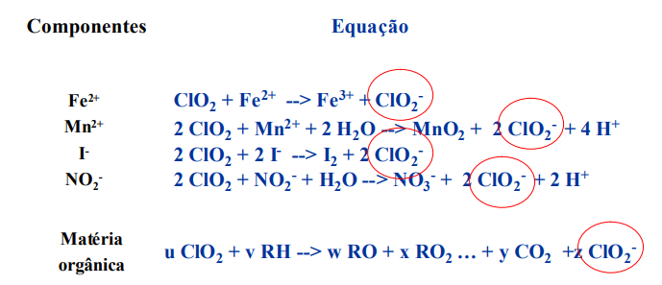
APLICAÇÃO DE DIÓXIDO DE CLORO – ETA RIO DESCOBERTO
QUÍMICA DO DIÓXIDO DE CLORO:
Desvantagens no uso do Dióxido de Cloro:
Instável e pode ser explosivo na concentração superior a 300 g/m³;
Formação de clorito, fator limitante para a dosagem de Dióxido de Cloro;
Maior custo de implantação e projetos específicos;
Possibilidade de lise de cianobactérias;
Fonte: Hidrosan Engenharia – 2009

Slide 15
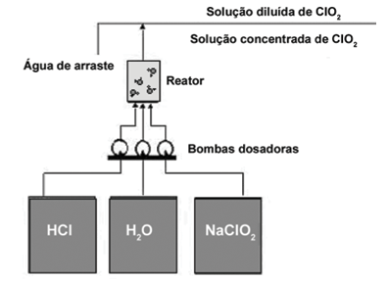
APLICAÇÃO DE DIÓXIDO DE CLORO – ETA RIO DESCOBERTO
QUÍMICA DO DIÓXIDO DE CLORO:
Rotas de geração de Dióxido de Cloro:
Clorito de sódio e ácido hipocloroso:
  2NaClO₂ + HClO → ClO₂ + NaCl + H₂O;
Clorito de sódio e gás cloro:
  2NaClO₂ + Cl₂ → ClO₂ + 2NaCl;
Clorito de sódio e hidroclórico:
  5NaClO₂ + 4HCl → 4ClO₂ + 5NaCl + 2H₂O;
Clorato de sódio, peróxido de hidrogênio e ácido sulfúrico:
  2NaClO₃ + H₂O₂ + H₂SO₄ → 2ClO₂ + Na₂SO₄ + 2H₂O;
Clorato de sódio e hidroclórico:
  NaClO₃ + HCl → ClO₂ + NaCl + H₂O;

Slide 16
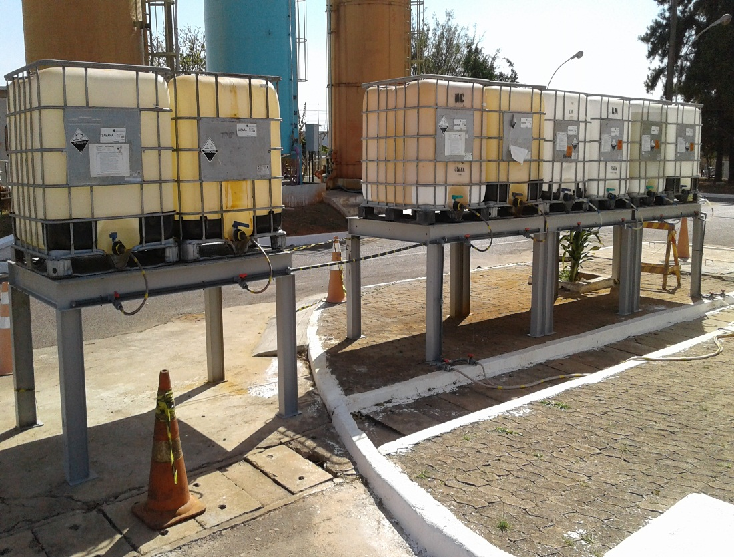
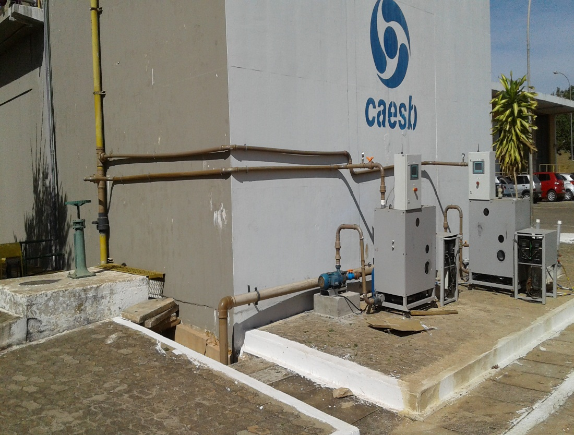
APLICAÇÃO DE DIÓXIDO DE CLORO – ETA RIO DESCOBERTO
QUÍMICA DO DIÓXIDO DE CLORO:
Instalações provisória de estocagem e geradores de Dióxido de Cloro na ETA RD.
Clorito de Sódio
Ácido Clorídrico

Slide 17
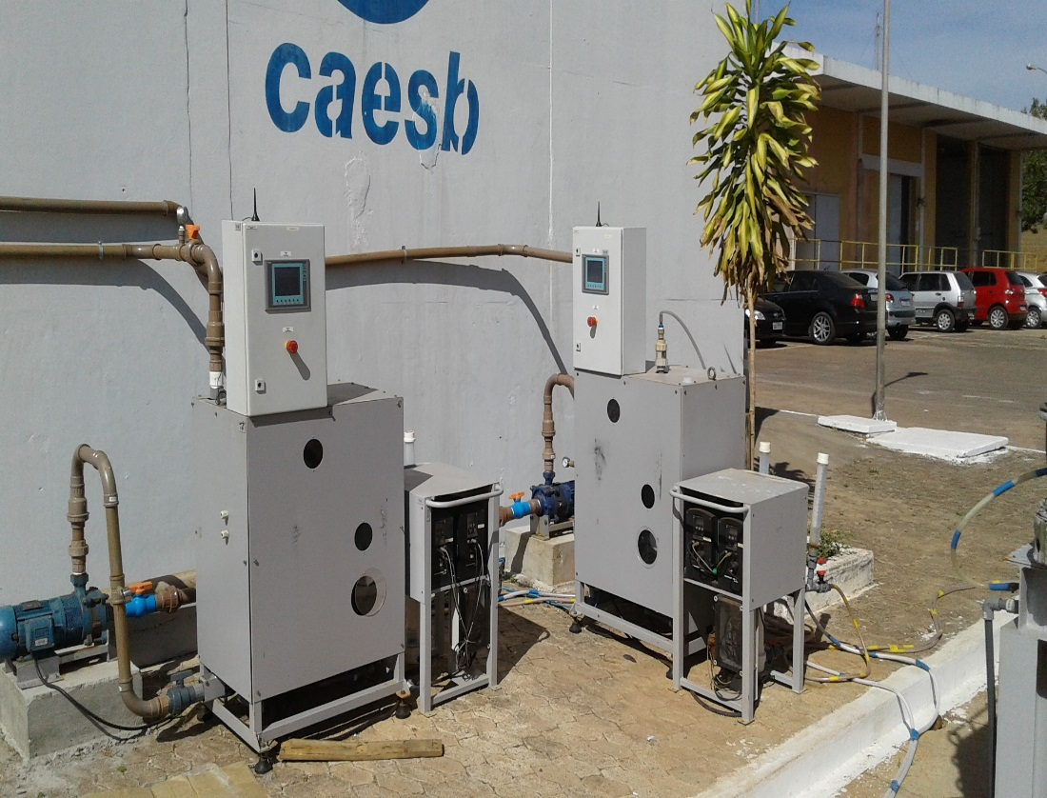
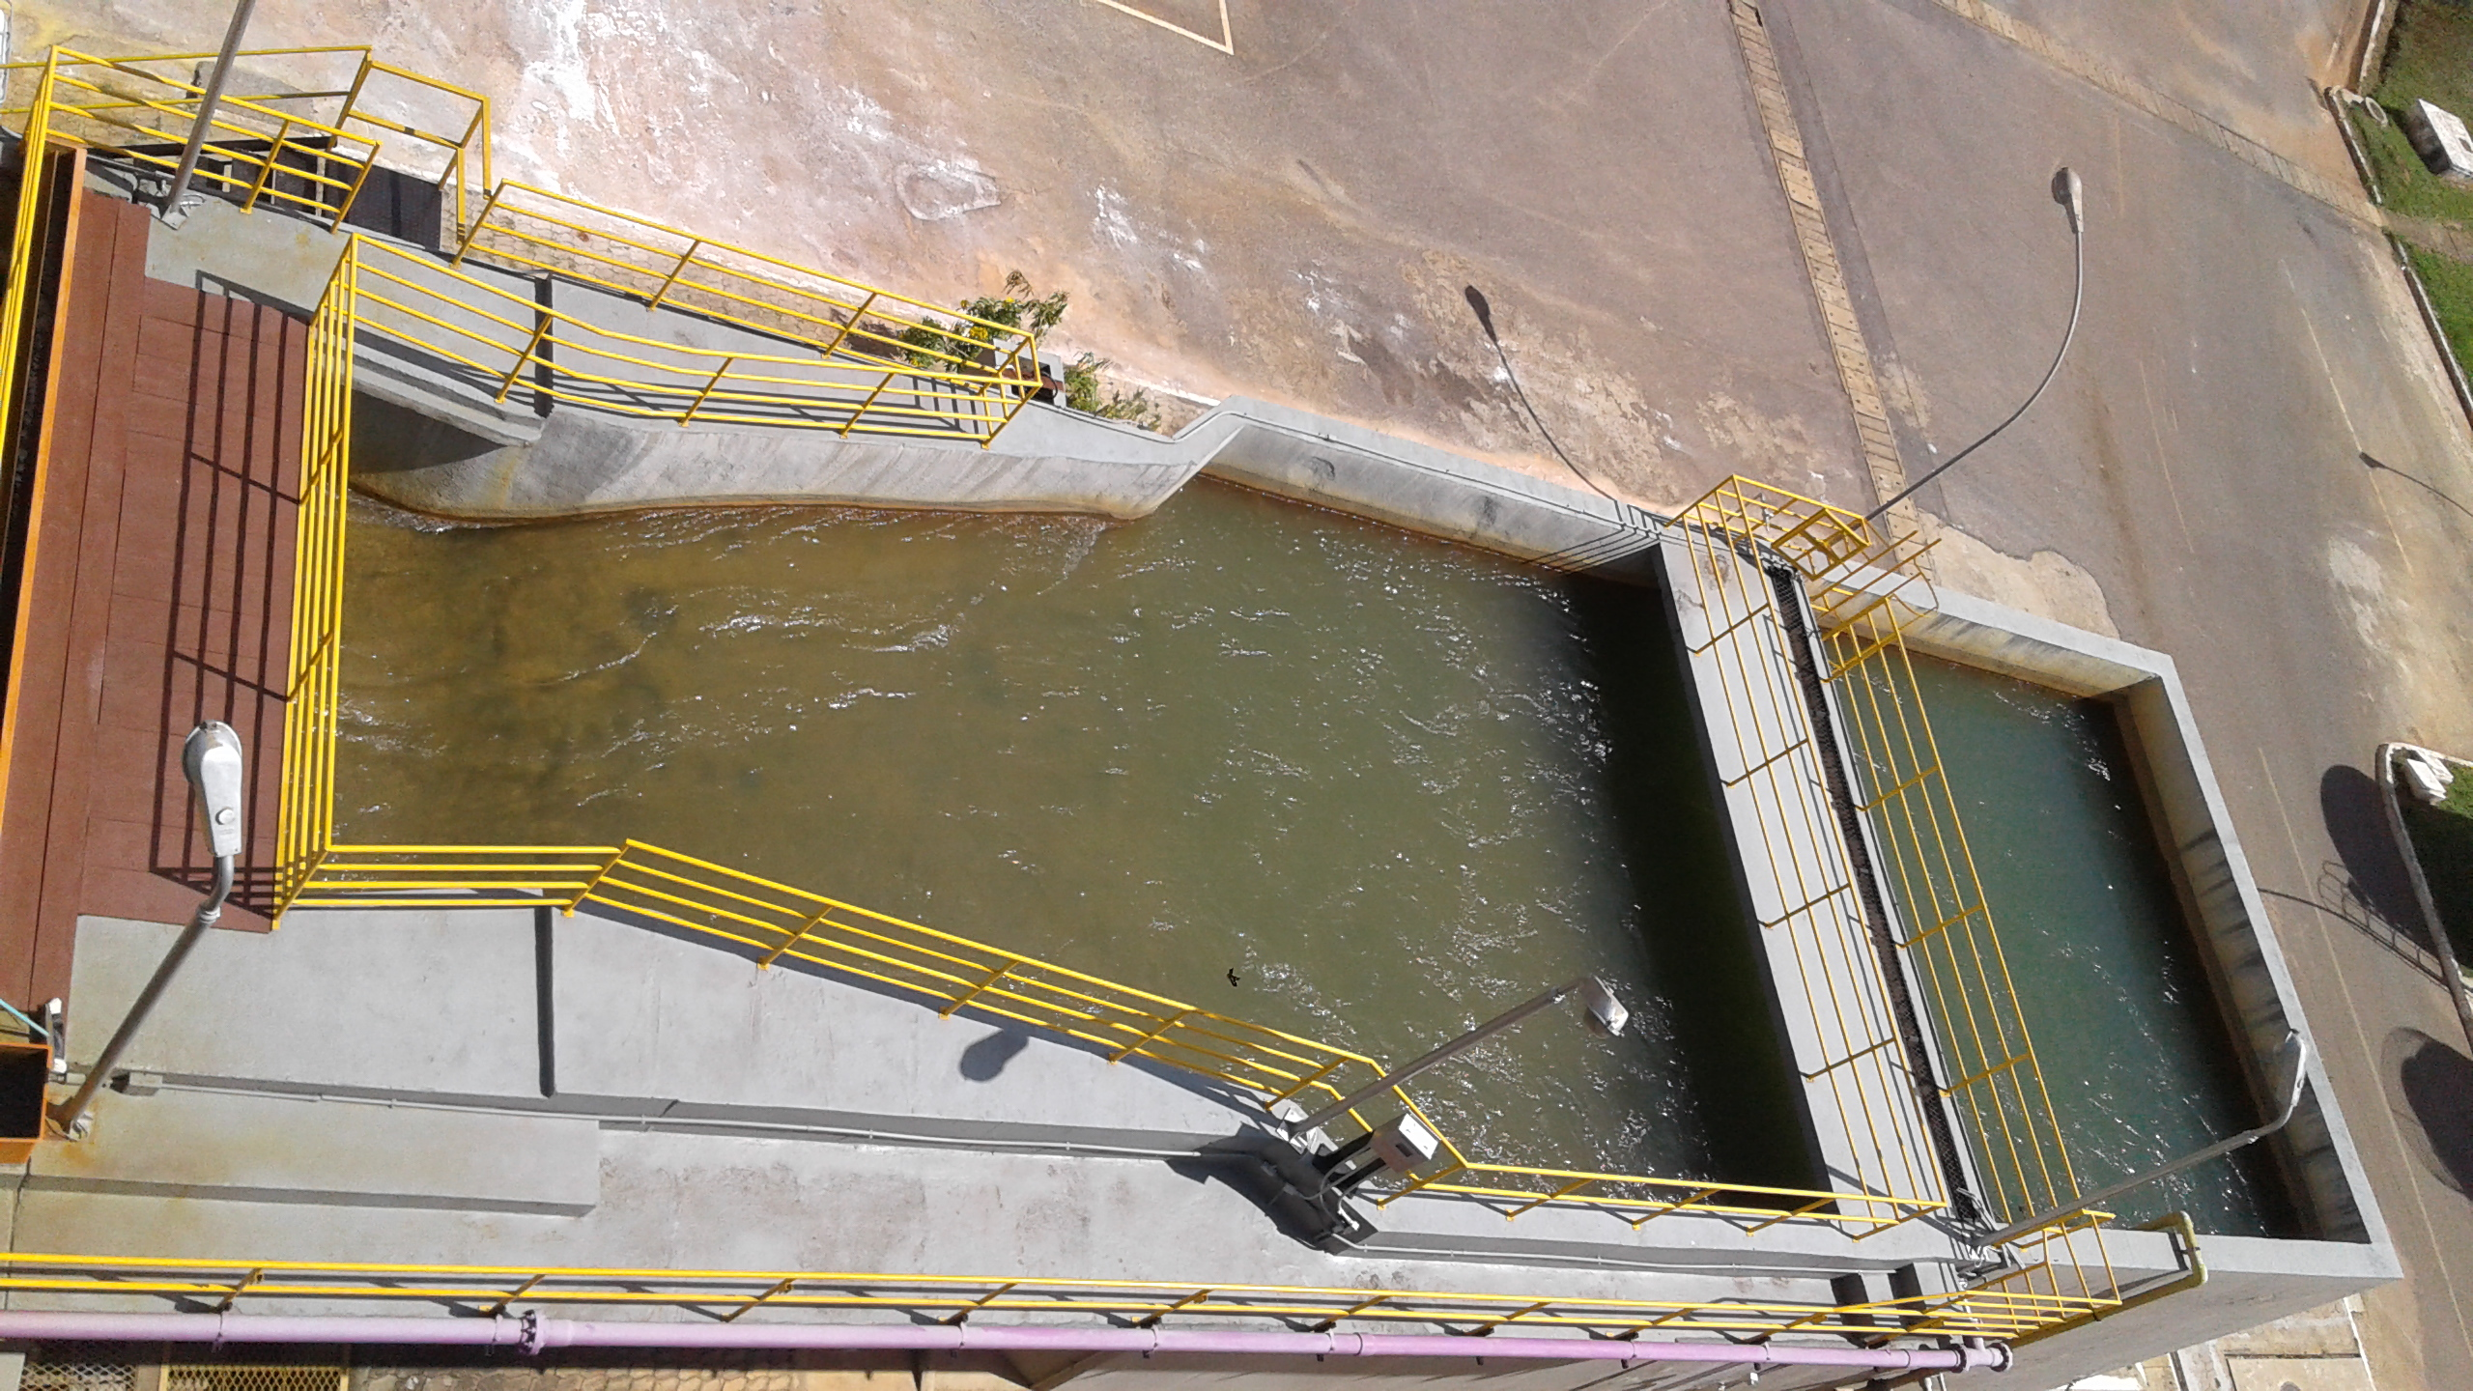
APLICAÇÃO DE DIÓXIDO DE CLORO – ETA RIO DESCOBERTO
QUÍMICA DO DIÓXIDO DE CLORO:
Detalhe do LOCAL DA APLICAÇÃO DO DIÓXIDO DE CLORO NA ETA RD.
Detalhe dos geradores de Dióxido - ETA RD.

Slide 18
APLICAÇÃO DE DIÓXIDO DE CLORO – ETA RIO DESCOBERTO
QUÍMICA DO DIÓXIDO DE CLORO:
Empresas de saneamento que já utilizam o dióxido de cloro no Brasil:
  CAGECE – ETA GAVIÃO – 8.200 L/s
  DAE BAURU - ETA - 550 L/s.
  SANEPAR - ETA IGUAÇU – 3.600 L/s.
  SANEPAR - ETA PASSAÚNA – 1.800 L/s.
  SANEPAR - ETA MATINHOS - 850 L/s.
  SANEPAR - ETA 1 CASCAVEL – 1.400 L/s.
  COMUSA - NOVA HAMBURGO - 800 L/s.
  DEMAE PORTO ALEGRE - ETA SÃO JOÃO – 3.200 L/s.
  DEMAE PORTO ALEGRE - ETA MOINHO DE VENTO – 2.000 L/s.
  SAAE ATIBAIA – ETA ATIBAIA – 350 L/s.
  EMBASA - DESO – 480 L/s.
                Fonte: Hidrosan Engenharia – 2009.

Slide 19
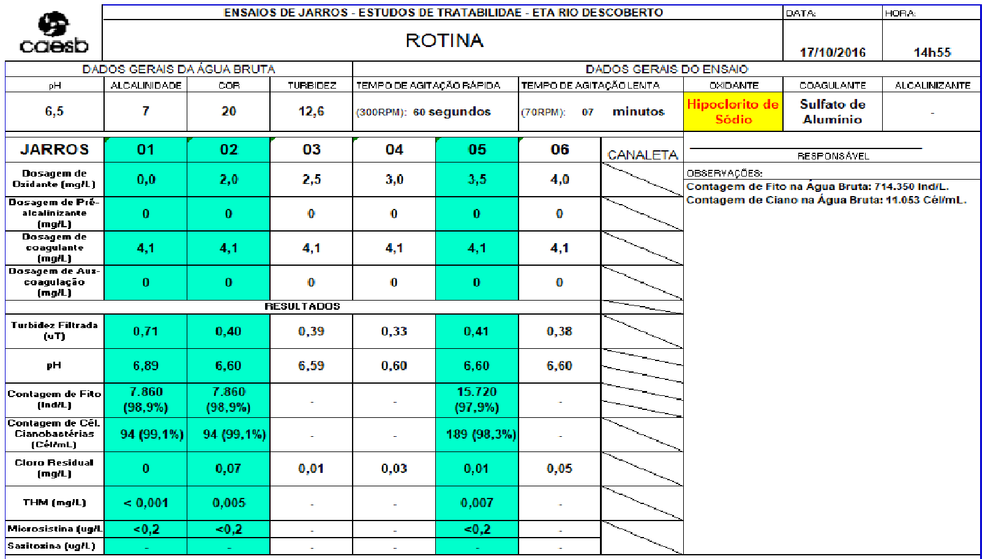
APLICAÇÃO DE DIÓXIDO DE CLORO – ETA RIO DESCOBERTO
ESTUDOS PRELIMINARES COM A UTILIZAÇÃO DE PRÉ – OXIDANTES NA ETA RD:

Slide 20
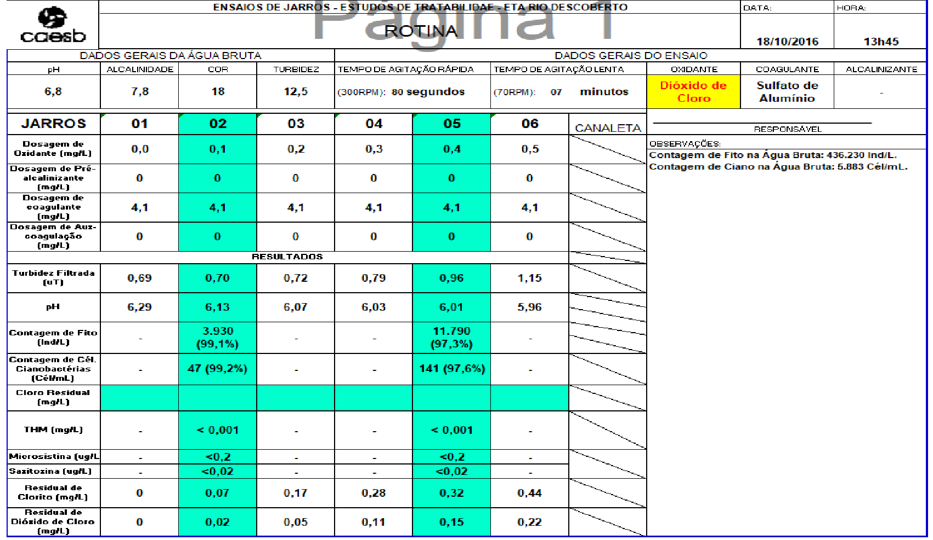
APLICAÇÃO DE DIÓXIDO DE CLORO – ETA RIO DESCOBERTO
ESTUDOS PRELIMINARES COM A UTILIZAÇÃO DE PRÉ – OXIDANTES NA ETA RD:

Slide 21
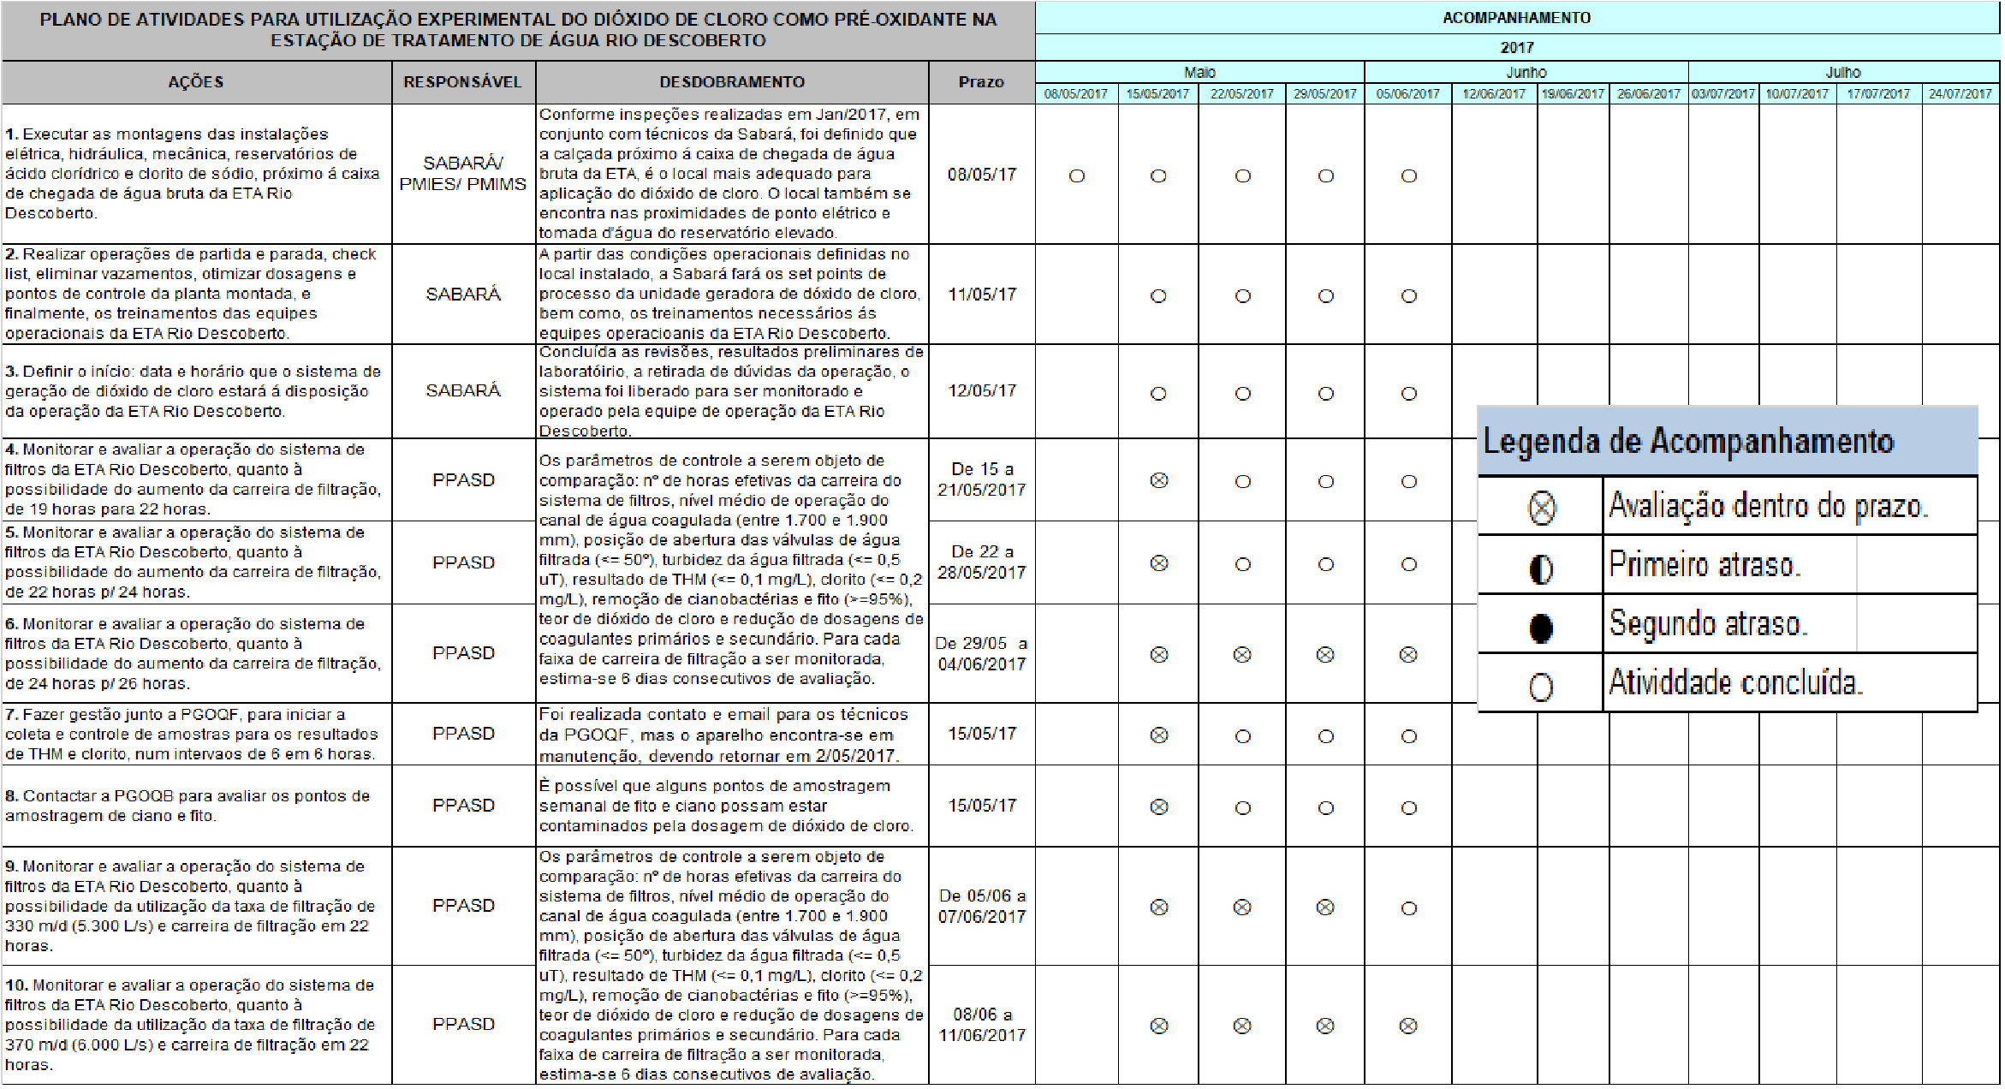
APLICAÇÃO DE DIÓXIDO DE CLORO – ETA RIO DESCOBERTO
PLANO DE AÇÃO PARA UTILIZAÇÃO EXPERIMENTAL DO DIÓXIDO DE CLORO NA ETA RD:

Slide 22
APLICAÇÃO DE DIÓXIDO DE CLORO – ETA RIO DESCOBERTO
Parâmetros de controle monitorados para os testes de Dióxido como pré-oxidante:
  Tempo de carreira do sistema de filtração ≥ 24 horas;
  Nível do canal de água coagulada entre 1.600 a 1.900 mm;
  Abertura das válvulas de água filtrada ≤ 55°;
  Efluente final com turbidez ≤ 0,5 Ut;
  Remoção de fito/ cianobactérias ≥ 95%;
  Residual de THM total ≤ 0,1 mg/L;
  Residual de clorito ≤ 1 MG/l.

Slide 23
APLICAÇÃO DE DIÓXIDO DE CLORO – ETA RIO DESCOBERTO
Vazões (m³/s) x Taxas de Filtração (m/d):
Estratégia operacional:
Manutenção da aplicação do mesmo coagulante primário e auxiliar de floculação.
Dosagem constante de dióxido da ordem de 0,3 mg/L.
Coletas diárias (intervalo de 12 horas) amostras de THM e semanal de Fito/ Ciano.
As taxas de filtração experimentadas permaneceram constante por 5 dias consecutivos (na média).
Para manutenção da taxa constante foram retirados filtros de operação de acordo com a vazão de água bruta aduzida.
Monitoramento dos parâmetros operacionais, via Supervisório da ETA RD e Planilha de Operação dos Filtros.
Vazões/ Taxas | 2,8 m³/s | 3,9 m³/s | 4,9 m³/s
208 | 12 | - | -
230 | 11 | 14 | -
280 | 9 | 12 | -
305 | 8 | 11 | 14
330 | 7 | 10 | 13

Slide 24
APLICAÇÃO DE DIÓXIDO DE CLORO – ETA RIO DESCOBERTO
Parâmetros de Controle via Supervisório da ETA Rio Descoberto.

Slide 25
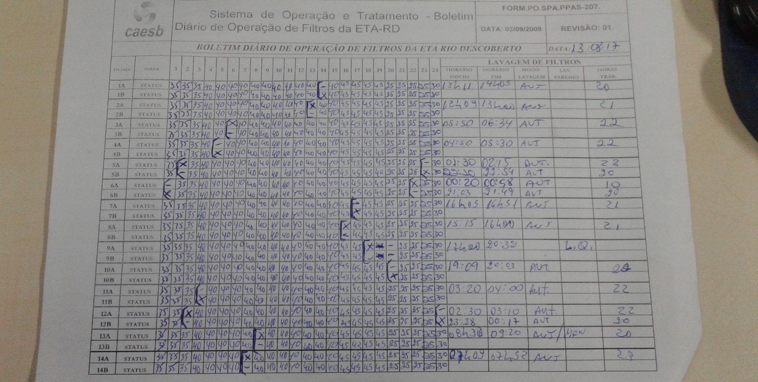
APLICAÇÃO DE DIÓXIDO DE CLORO – ETA RIO DESCOBERTO
Parâmetros de Controle via Planilha de Operação do Sistema de Filtros da ETA RD.

Slide 26
APLICAÇÃO DE DIÓXIDO DE CLORO – ETA RIO DESCOBERTO
Resultado: nível do canal de água coagulada.

Slide 27
APLICAÇÃO DE DIÓXIDO DE CLORO – ETA RIO DESCOBERTO
Resultado: COMPORTAMENTO DA ÁGUA BRUTA.

Slide 28
APLICAÇÃO DE DIÓXIDO DE CLORO – ETA RIO DESCOBERTO
Resultado: evolução da carreira de filtração x variação da taxa de filtração.

Slide 29
APLICAÇÃO DE DIÓXIDO DE CLORO – ETA RIO DESCOBERTO
Resultado: comportamento da turbidez da água final.

Slide 30
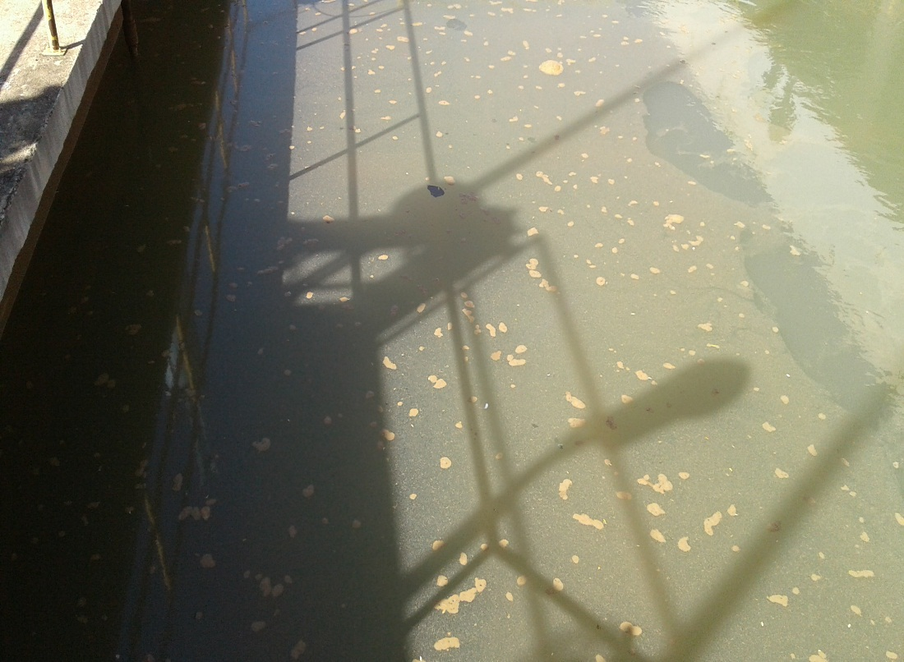
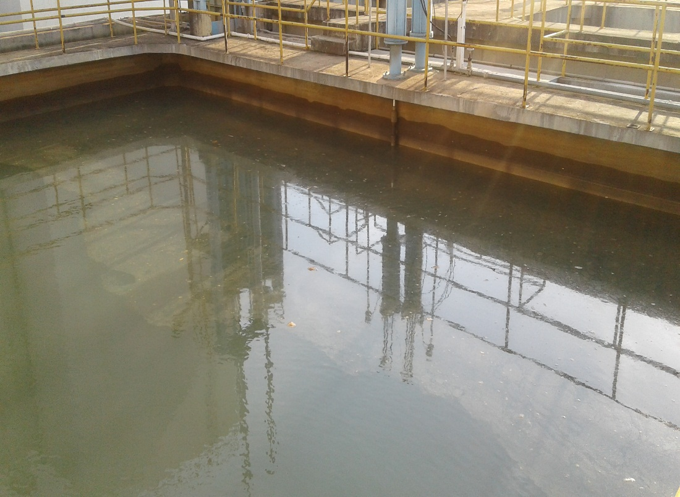
APLICAÇÃO DE DIÓXIDO DE CLORO – ETA RIO DESCOBERTO
Resultado: aspecto visual da floculação nos filtros.
Filtro 03 – com uso do Dióxido de Cloro como pré-oxidante.
Filtro 01 – sem uso de DIÓXIDO DE CLORO COMO pré-oxidante.

Slide 31
APLICAÇÃO DE DIÓXIDO DE CLORO – ETA RIO DESCOBERTO
Resultado: REMOÇÃO DE FITO E CIANO.
Com Dióxido
Sem Dióxido

Slide 32
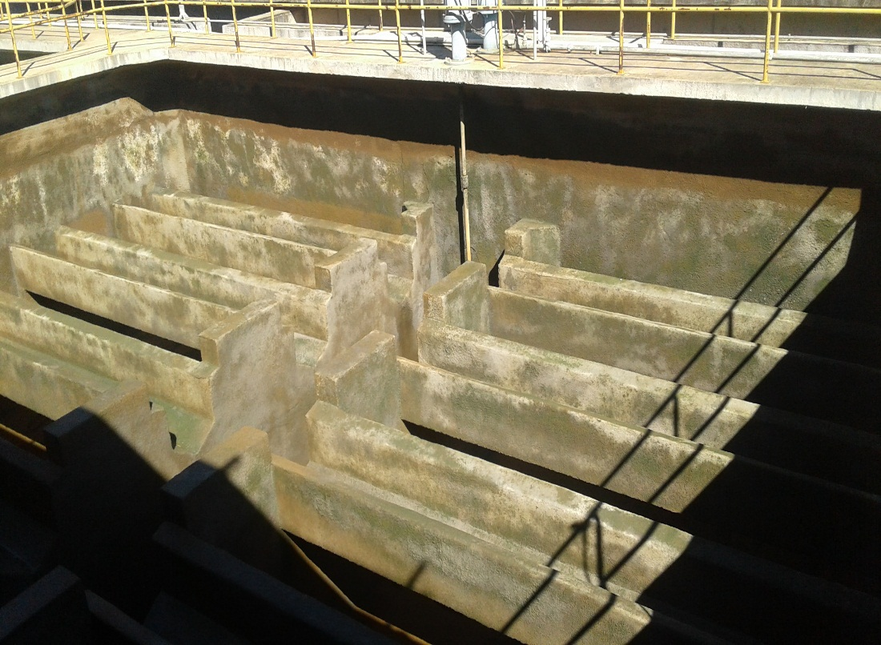
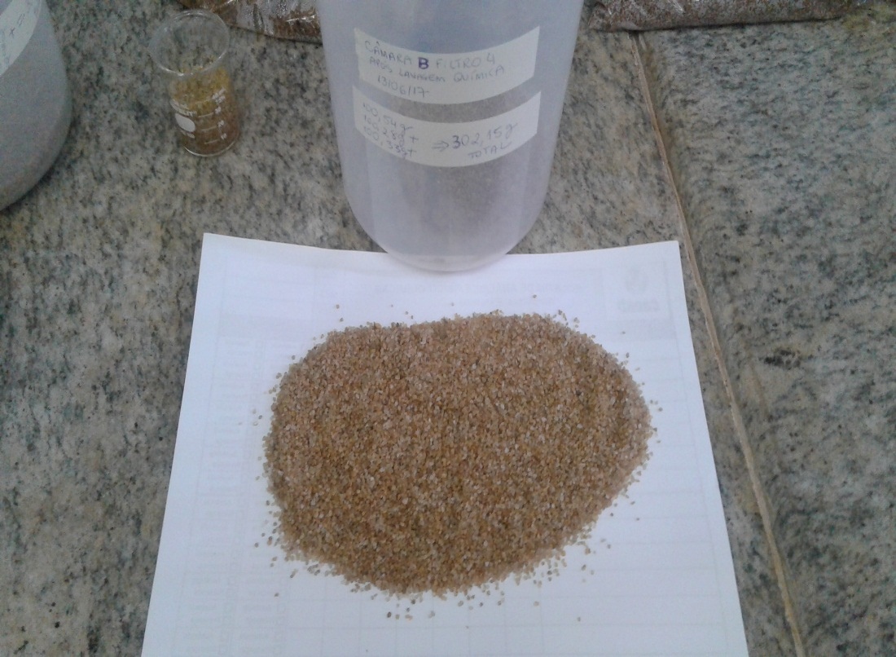
APLICAÇÃO DE DIÓXIDO DE CLORO – ETA RIO DESCOBERTO
Resultado: aspecto visual da floculação nos filtros.
Filtro 04 – resultados das paredes internas após 30 dias de uso COM Dióxido DE CLORO.
Filtro 04 – amostragem do leito superficial da câmara A, também após 30 dias e depois da lavagem química.

Slide 33
APLICAÇÃO DE DIÓXIDO DE CLORO – ETA RIO DESCOBERTO
Resultado: RESIDUAL DE THM NA ÁGUA TRATADA.

Slide 34
APLICAÇÃO DE DIÓXIDO DE CLORO – ETA RIO DESCOBERTO
OUTRAS INFORMAÇÕES:
Período de testes:
  Com Dióxido: 12/05 a 12/06/17 – 30 dias.
  Sem Dióxido: 13/06 a 05/07/17 – 22 dias.
Insumos disponibilizados:
  Clorito de sódio: 31 ton.
    Consumido 23 ton.
  Ácido clorídrico: 27 ton.
    Consumido 21 ton.

Slide 35
APLICAÇÃO DE DIÓXIDO DE CLORO – ETA RIO DESCOBERTO
PRINCIPAIS CONCLUSÕES:
  Aumento médio da carreira de filtração para 23 horas, com fator limitante taxas de filtração superiores a 330 m³/m².dia.
  Pouca influência no pH de coagulação, com redução de dois a três décimos no resultado final, sem a necessidade da aplicação de pré-alcalinizante.
  Redução de ± 10% na dosagem de coagulante primário e de ± 40% na dosagem do auxiliar de floculação.
  Residual médio de THM total muito abaixo do recomendado pela Portaria DE CONSOLIDAÇÃO DO MS Nº 05 (0,008 MG/L).
  Manutenção do resultado histórico de remoção de Fito/ Cianobactérias da Unidade, com patamar médio entre 95% a 97%.
  Implementar controle de rotina para os residuais de clorito e dióxido de cloro.
  Avaliar residual de Dióxido de Cloro na água de lavagem, para controle de patógenos.

Slide 36
APLICAÇÃO DE DIÓXIDO DE CLORO – ETA RIO DESCOBERTO
Agradecimentos à Sabará:
Agradecimentos à Caesb:
MARCO SABARÁ
Lucas DONATO.
Elias OLIVEIRA.
Sérgio MEDEIROS.
Rafael ALVES.
Leandro SANTANA.
Jeferson LIMA.
DANIEL D’ÂNGELO
Gerência PPAS.
Supervisão da ETA Rio Descoberto/ Noêmia.
Agentes Operacionais/ Zelândia.
PMIMS/ Diego e equipe.
PMICS/ Edivaldo.
PMIES/ Michel e equipe.
PGOQF/ Cinthia, Paulo e Lúcio.
PGOQB/ Cristine e Bruno.

